Slide 1
Инструментальные средства программирования
Лекция 6. Razor & Web UI
Пешехонов К. А., 18.11.2020

Slide 2
Web UI
JS/TS приложение — поддерживается Visual Studio/Rider
ASP.NET WebPages — только .Net Framework
Сторонний интерфейс (через WebAPI)
ASP.NET Razor Page (для простых страниц, упрощенная модель, ближе к MVVM, чем к MVC)
ASP.NET MVC
Основы разработки корпоративных систем на платформе .NET

Slide 3
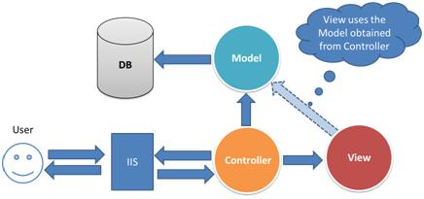
ASP.NET MVC
Основы разработки корпоративных систем на платформе .NET

Slide 4
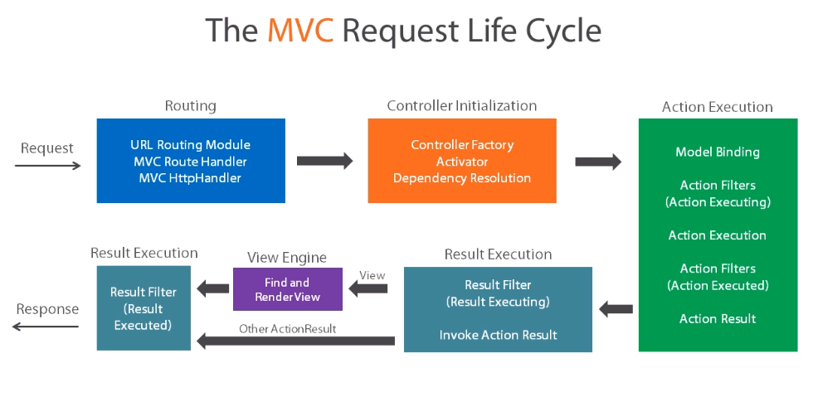
http://www.codestones.com/2017/04/aspnet-mvc-life-cycle.html
Основы разработки корпоративных систем на платформе .NET

Slide 5
Структура проекта
Models — максимально POCO классы, описывающие структуры отображаемые View
Controllers
HomeController.cs (с методами Index() и Privacy())
WeatherForecastController.cs (с методами Index() и Details())
Views
Home
Index.cshtml
Privacy.cshtml
WeatherForecast
Index.cshtml
Details.cshtml
Shared — здесь лежат общие страницы: ошибок, Layouts, etc.
Основы разработки корпоративных систем на платформе .NET

Slide 6
Razor
Пишется как часть HTML разметки, все операнды начинаются с @ (не является частью, предваряет использование C#)
Компилируется в HTML на сервере (PHP style)
В общем случае кодом считается текст и скобки до первого пробела или HTML-символа
Можно оборачивать сложные выражения в скобки @(…)
Если операция предполагает много строк, то будет корректно распознавать ее на разных строках (i.e. @foreach (…) { <здесь могут быть строки HTML> }. В целом может быть просто @{ ... }
@Html — контейнер для отрисовки HTML элементов (например, ссылок на другие Controller/Actions или списков из массивов)
https://docs.microsoft.com/en-us/aspnet/core/mvc/views/razor?view=aspnetcore-5.0
Основы разработки корпоративных систем на платформе .NET

Slide 7
Blazor
Свежая разработка — попытка попытка сделать инструмент для разработки кросс-платформенных систем с помощью C# и Razor как языка разметки
Запускается в браузере
Основная идея — перенести часть тяжелой логики с сервера на клиент (например, какую-то математику, специфичную для конкретного клиента)
https://docs.microsoft.com/en-us/aspnet/core/blazor/?view=aspnetcore-5.0
Основы разработки корпоративных систем на платформе .NET

Slide 8
SignalR
Технология для обратной связи от сервера к клиенту
Использует технологии доступные в текущем браузере (от WebSockets до long polling)
Имеет javascript и C# библиотеки для явного использования на каждой из сторон
Позволяет интегрироваться с событиями отправляемыми MS SQL (Service Broker): https://docs.microsoft.com/ru-ru/sql/database-engine/configure-windows/sql-server-service-broker?view=sql-server-ver15
Имеет ограничения: https://docs.microsoft.com/en-us/aspnet/core/signalr/security?view=aspnetcore-5.0
Раньше имел проблемы с большим количеством вкладок открытых в одном браузере
https://docs.microsoft.com/en-us/aspnet/core/signalr/introduction?view=aspnetcore-5.0
Хотите отдельное демо по SignalR (чат с записью данных в БД, например)?
Основы разработки корпоративных систем на платформе .NET

Slide 9
Razor — лабораторная работа #3
Добавить Docker-контейнер с WebUI (реализованным на ASP.NET MVC & Razor) к вашей сборке с получением данных из сервиса реализованного для задачи с SQL
О результатах пишите, пожалуйста, на kapeshekhonov@etu.ru

Slide 10
Спасибо за внимание

